Slide 1
Jinja2
April 11, 2023

Slide 2
Uvod
Ključ za pisanje aplikacija koje se lako održavaju je pisanje čistog i dobro strukturiranog koda.
Primjeri koje smo do sada vidjeli su previše jednostavni da bi to demonstrirali, ali view funkcije u Flasku imaju dvije potpuno nezavisne svrhe maskirane u jednu, što stvara problem.
Očigledan zadatak view funkcije je da generiše odgovor na zahtjev, kao što smo vidjeli u primjerima prikazanim u prošlim lekcijama.
Za najjednostavnije zahtjeve to je dovoljno, ali u mnogim slučajevima zahtjev takođe pokreće promjenu stanja aplikacija, a view funkcija je mjesto gdje se ova promjena generiše.

Slide 3
Uvod
Na primjer, uzmimo u obzir korisnika koji registruje novi nalog na web stranici.
Korisnik upisuje adresu e-pošte i lozinku u web formu i klikne na dugme Pošalji. Na serveru stiže zahtjev sa podacima koje je korisnik dostavio, a Flask mu šalje view funkciji koja obrađuje zahtjeve za registraciju.
Ova view funkcija mora komunicirati sa bazom podataka kako bi dodala novog korisnika, a zatim generisala odgovor za slanje nazad web browseru koji uključuje poruku o uspjehu ili neuspjehu.
Ove dvije vrste zadataka se formalno nazivaju poslovna logika i logika prezentacije, respektivno. (business logic and presentation logic)

Slide 4
Uvod
Miješanje poslovne i prezentacijske logike dovodi do koda koji se teško razumije i održava.
Ako zamislimo da moramo napraviti HTML kod za veliku tabelu spajanjem podataka dobijenih iz baze podataka sa potrebnim literalima HTML stringova. Premještanje logike prezentacije u šablone pomaže poboljšanju mogućnosti održavanja aplikacije. Drugim riječima morali bi napraviti HTML stranicu sa dosta <th>, <td> i drugih elemenata.

Slide 5
Template
Template je datoteka koja sadrži tekst odgovora, sa placeholder varijablama za dinamičke dijelove koji će biti poznati samo u kontekstu zahtjeva.
Proces koji zamjenjuje varijable stvarnim vrijednostima i vraća konačni niz odgovora naziva se renderovanje.
Za zadatak renderovanja template-a, Flask koristi moćni mehanizam za šablone koji se zove Jinja2.

Slide 6


Jinja2
U svom najjednostavnijem obliku, Jinja2 šablon je datoteka koja sadrži tekst odgovora.
Sljedeći primjer prikazuje Jinja2 template koji odgovara odgovoru view funkcije index() iz jednog od prošlih primjera.
Odgovor koji vraća view funkcija user() iz jednog od primjera ima dinamičku komponentu, koja je predstavljena promjenljivom. Naredni primjer template-a implementira ovaj odgovor.

Slide 7
Rendering Templates
Po defaultu Flask traži template u poddirektoriju /templates koji se nalazi unutar glavnog direktorija aplikacije.
Za sljedeću verziju hello.py, potrebno je da kreiramo poddirektorijum /templates i da u njega sačuvamo template definisane u prethodnim primjerima kao index.html i user.html.

Slide 8
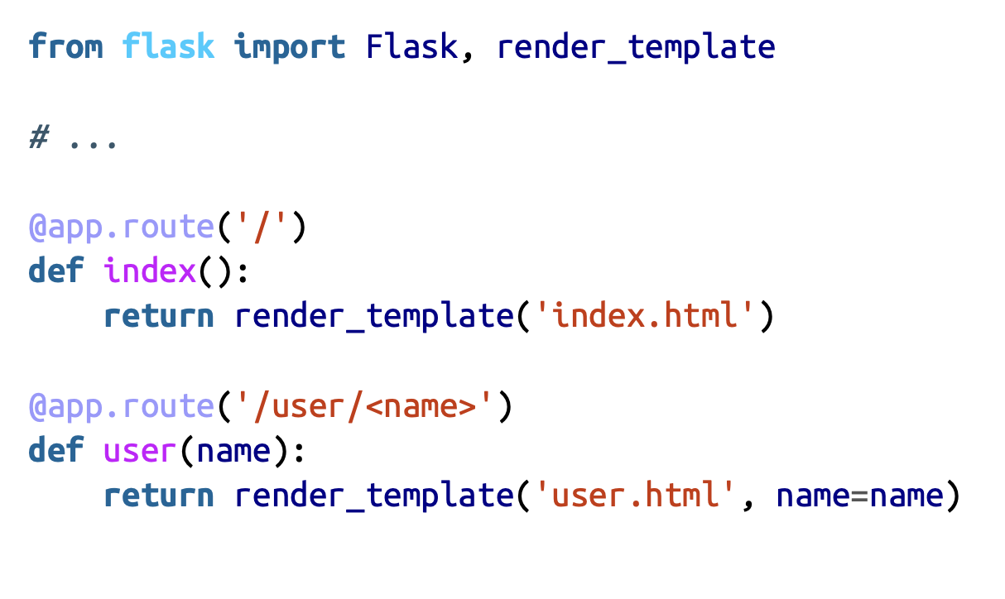
Rendering Templates

Slide 9
Rendering Templates
Funkcija render_template() koju pruža Flask integriše Jinja2 template mehanizam sa aplikacijom.
Ova funkcija uzima ime datoteke (template-a) kao prvi argument. Svi dodatni argumenti su parovi ključ/vrijednost koji predstavljaju stvarne vrijednosti za varijable koje se nalaze u template-u.
U zadnjem primjeru, drugi template prima varijablu name.

Slide 10
Rendering Templates
Argumenti kao što je name=name u prethodnom primjeru su prilično česti, ali mogu izgledati zbunjujuće i teško ih je razumjeti ako niste navikli na njih. “name” na lijevoj strani predstavlja ime argumenta, koje se koristi u template-u da naglasi da se koristi varijabla “name”. “name“ na desnoj strani je varijabla u trenutnom opsegu koja daje vrijednost za argument istog imena.
Iako je ovo veoma čest obrazac, korištenje istog imena varijable na obje strane nije potrebno.

Slide 11
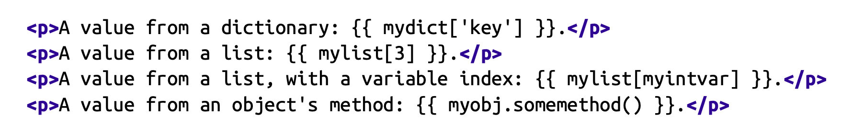
Varijable
Konstrukcija {{ name }} koja se koristi u template-u prikazanom u primjeru sa prethodnog slajda, upućuje na varijablu, placeholder koje govori mehanizmu template-a da vrijednost koja ide na to mjesto treba biti dobijena iz podataka koji su dati u trenutku kada je template renderovan.
Jinja2 prepoznaje varijable bilo kojeg tipa, čak i složene tipove kao što su liste, dictionary i objekti.

Slide 12

Varijable
Varijable se mogu modifikovati pomoću filtera, koji se dodaju iza imena varijable sa znakom | kao separatorom.
Na primjer, sljedeći template prikazuje promjenljivu name velikim slovom:

Slide 13
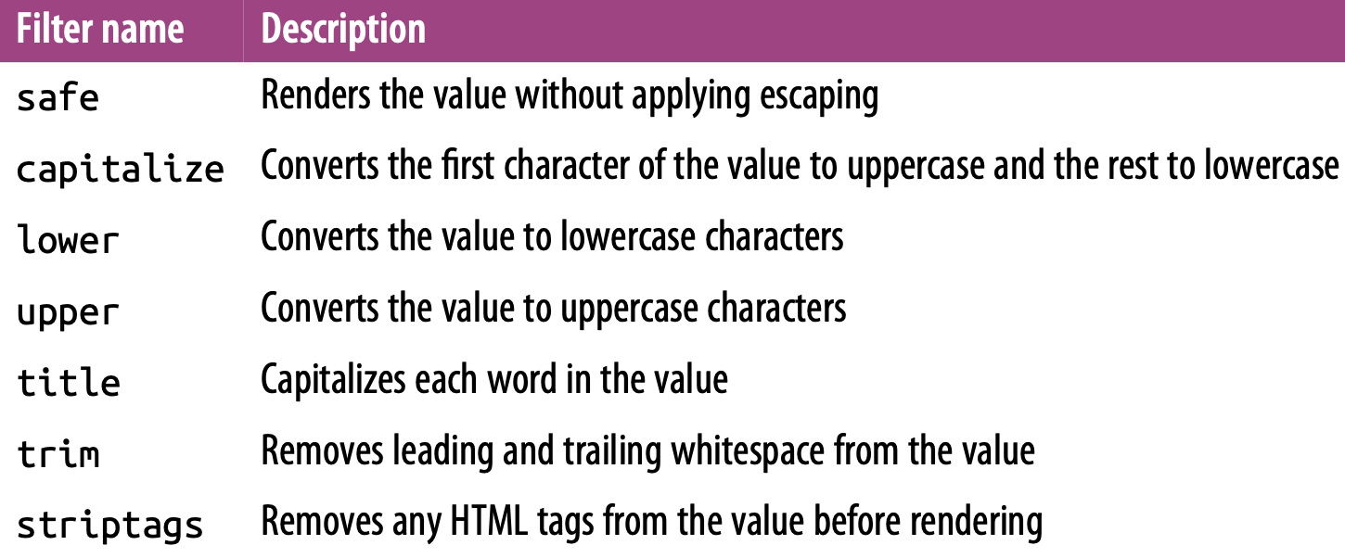
Lista filtera za modifikaciju stringova

Slide 14
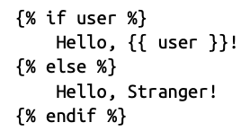
If-Else
Jinja2 nudi nekoliko kontrolnih struktura koje se mogu koristiti za promjenu toka template-a.
Sljedeći primjer pokazuje kako se uslovna grananja mogu unijeti u template:

Slide 15

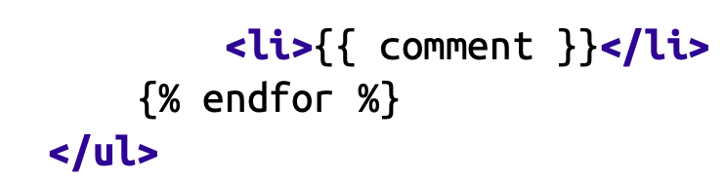
For
Još jedna uobičajena potreba u template-ima je da se prikaže lista elemenata. Ovaj primjer pokazuje kako se to može učiniti sa for petljom:

Slide 16

Include
Dijelovi koda template-a koji se moraju ponoviti na nekoliko mjesta mogu se pohraniti u zasebnu datoteku i uključiti iz svih template-a kako bi se izbjeglo ponavljanje:

Slide 17
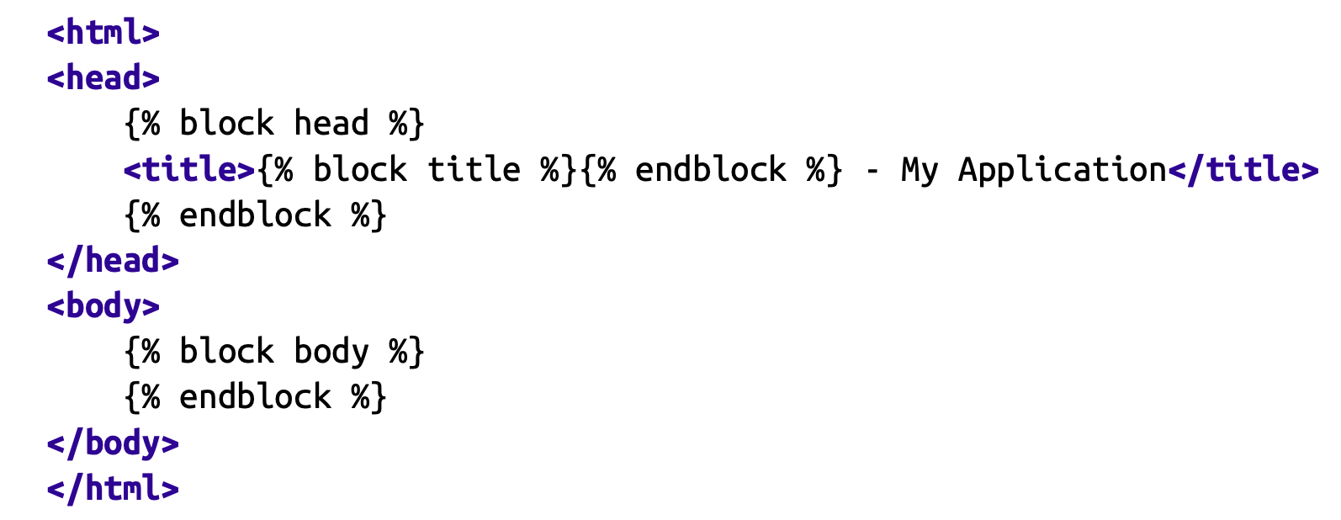
Nasljeđivanje template-a
Još jedan moćan način ponovne upotrebe je nasljeđivanje template-a, ​​koje je slično nasljeđivanju klasa u Python kodu.
Prvo se kreira osnovni template sa imenom base.html:

Slide 18
Nasljeđivanje template-a
Osnovni template-i definišu blokove koji se mogu preklopiti izvedenim template-ima.
Direktiva Jinja2 block i endblock definišu blokove contenta koji se dodaju osnovnom template-u.
U ovom primjeru postoje blokovi koji se zovu head, title i body; imajmo na umu da je title sadržan u zaglavlju.

Slide 19
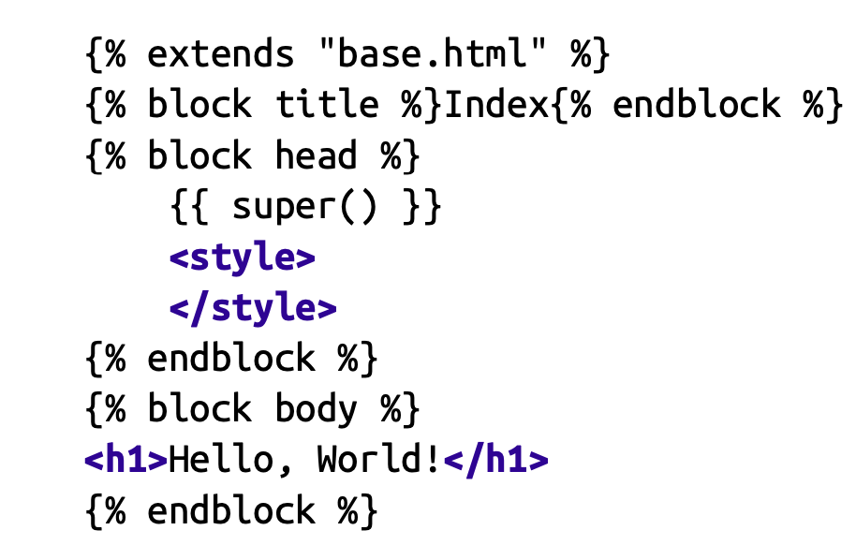
Nasljeđivanje template-a
Sljedeći primjer je izvedeni template osnovnog template-a:

Slide 20
Nasljeđivanje template-a
Direktiva extends deklariše da je ovaj template izveden iz base.html.
Nakon ove direktive slijede nove definicije za tri bloka definisana u osnovnom template-u, koji su umetnuti na odgovarajuća mjesta.
Kada blok ima neki sadržaj i u osnovnom i u izvedenom template-u, koristi se sadržaj iz izvedenog template-a. Unutar ovog bloka, izvedeni template može pozvati super() metodu da referencira sadržaj bloka u osnovnom template-u.
U prethodnom primjeru, to se radi u head bloku.

Slide 21
Bootstrap
Bootstrap je framework otvorenog koda web pretraživača nastao u kompaniji Twitter koji pruža komponente korisničkog interfejsa koje pomažu u kreiranju čistih i atraktivnih web stranica koje su kompatibilne sa svim modernim web pretraživačima koji se koriste na desktop i mobilnim platformama.

Slide 22
Bootstrap
Bootstrap je framework na strani klijenta, tako da server nije direktno uključen u njega.
Sve što server treba da uradi je da obezbjedi HTML odgovore koji upućuju na Bootstrapove kaskadne listove stilova (CSS) i JavaScript datoteke, i instanciraju željene elemente korisničkog interfejsa kroz HTML, CSS i JavaScript kod. Idealno mjesto za sve ovo je u template-ima.
Nativni pristup integraciji Bootstrapa sa aplikacijom je da izvršimo sve potrebne promjene u HTML template-ima, slijedeći preporuke date u Bootstrap dokumentaciji.
Ali ovo je oblast u kojoj upotreba ekstenzije Flask čini zadatak integracije mnogo jednostavnijim, dok istovremeno pomaže da ove promjene budu lijepo organizovane.

Slide 23
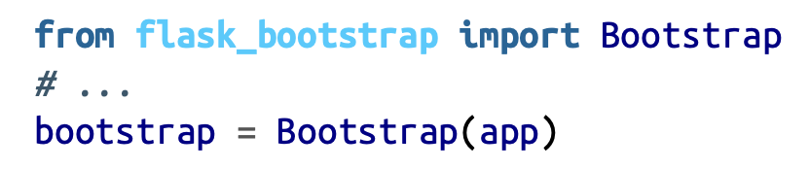
Bootstrap
Ekstenzija se zove Flask-Bootstrap i može se instalirati pomoću pip-a:
Flask ekstenzije se inicijalizuju u isto vrijeme kada se kreira instanca aplikacije.

Slide 24
Bootstrap
Ekstenzija se obično importuje iz flask_<name> paketa, gdje je <name> ime ekstenzije.
Većina Flask ekstenzija prati jedan od dva konzistentna obrasca za inicijalizaciju. U prošlom primjeru, ekstenzija je inicijalizovana prosljeđivanjem instance aplikacije kao argumenta u konstruktoru.
Kada Flask-Bootstrap završi sa inicijalizacijom, osnovni template koji uključuje sve Bootstrap datoteke je dostupan aplikaciji.
Aplikacija zatim koristi prednosti nasljeđivanja Jinja2 template-a da proširi ovaj osnovni template.
Sljedeći primjer prikazuje novu verziju user.html kao izvedenog template-a.

Slide 25
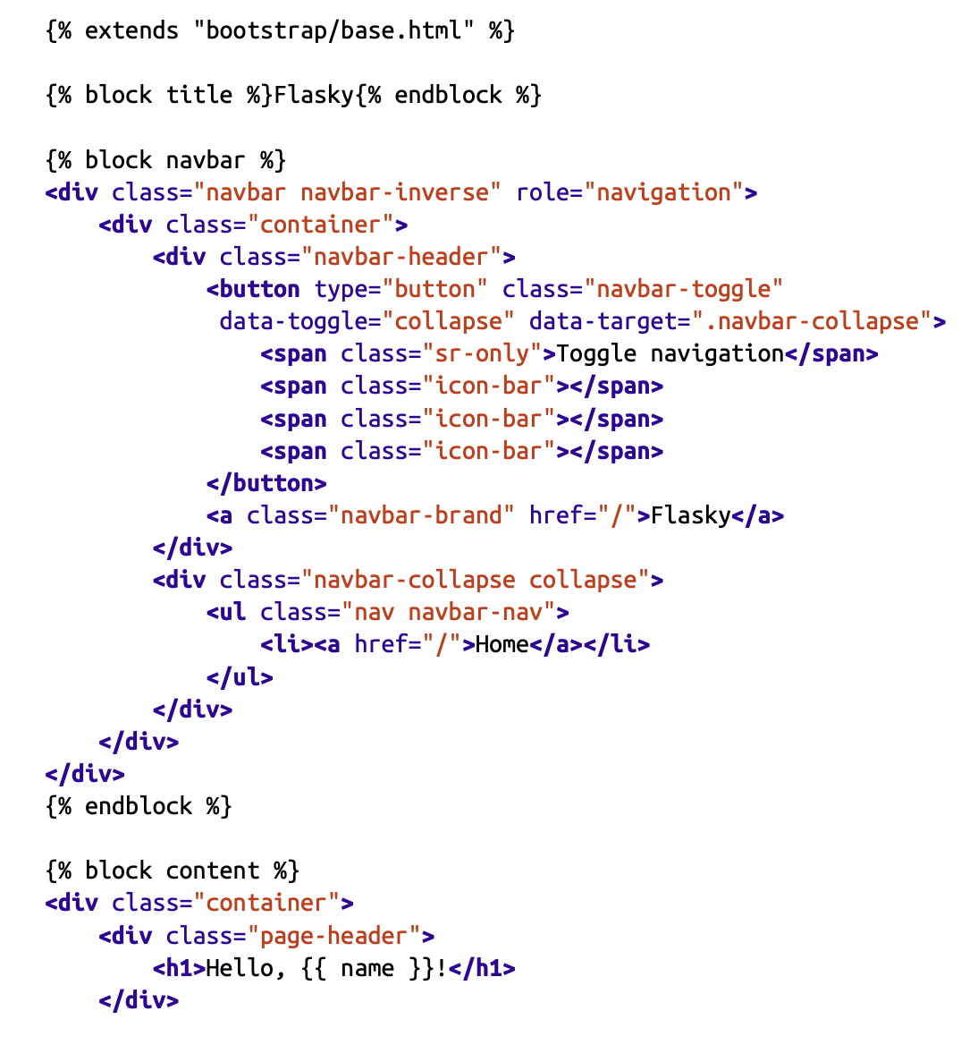

Primjer

